Slide 1
Supervisión Basada en Riesgos
CMF Chile

Slide 2
Diagnóstico y Recomendaciones Internacionales
FSAP 2004 y FSAP 2011(Financial Sector Assessment Program) del Banco Mundial y FMI, recomendaron un cambio en el sistema de supervisión moviéndose hacia un enfoque basado en el riesgo que asumen las aseguradoras.
Asesoría del Banco Mundial (2011). Uno de los elementos fundamentales del modelo de supervisión basada en riesgos es la reforma de las actuales reglas de capital y solvencia para hacerla más sensibles al riesgo. La reforma debe reflejar el contexto chileno, pero al mismo tiempo debe seguir la línea de las tendencias internacionales en materia de regulación de solvencia.
Informe OECD Grupo de Expertos en Seguros, Acceso de Chile a la OECD (2011-12). Chile se encuentra en un proceso de implementación de un Sistema de Supervisión Basada en Riesgo, el cual tendrá un impacto sobre la estructura del enfoque de supervisión y afectará la forma en cómo el capital de solvencia es calculado. Este es un importante paso para la actualización del marco prudencial de supervisión en el mercado de seguros.
Principios Básicos de Seguros de la IAIS. PBS 17 Suficiencia de Capital
Notes:
Se aborda en PPt del Ministro

Slide 3
Experiencia y Recomendaciones Internacionales
Experiencia de países con modelos de SBR y de CBR (modelos estudiados):
Canadá (OSFI) desde el año 1999
Australia (APRA) desde el año 2006
EEUU desde el año 1994
Japón desde el año 1996
Suiza desde año 2006
Singapur desde el 2004
Unión Europea, Modelo de Solvencia II fue adoptado por la UE en el año 2009, para su aplicación en el 2016.

Slide 4
Descripción del Modelo SBR
● Hasta 2005 el enfoque de supervisión de solvencia estaba exclusivamente enfocado en:
establecimiento de normas prudenciales,
la supervisión del cumplimiento de estas normas,
y la revisión de los estados financieros y otra información técnica o financiera.
● Sin embargo, se le daba poca atención al gobierno corporativo y a la gestión de riesgo de las aseguradoras.
● Modelo de supervisión ha evolucionado hacia la SBR, pero con las limitaciones del marco legal vigente.
● En este sentido, dicho marco legal se centra en el cumplimiento de reglas fijas que no son sensibles a los riesgos, tales como la aplicación de límites de inversiones a las aseguradoras.
Notes:
Nota: Es redundante con PPT del Ministro…

Slide 5
Descripción del Modelo SBR
DESCRIPCION DEL MODELO SBR
NIVEL DE SUPERVISION: PROCESO DE EVALUACIÓN DE RIESGOS Y ACTIVIDADES DE MITIGACION
EVALUACION DE RIESGOS DE LAS ASEGURADORAS MEDIDAS DE MITIGACION OBLIGATORIAS DE IMPLEMENTAR
PILAR 2
Norma Gobierno
Corporativo (*)(**)
Norma Sistema
Gestión
de Riesgos (*)
NUEVAS NORMAS: SGR Y GC
NIVEL REGULATORIO: REQUERIMIENTOS MINIMOS DE SOLVENCIA
CAPITAL BASADO EN RIESGO (CBR) NUEVO REGIMEN DE INVERSIONES
PILAR 1
Normas
Res. Técnicas
e Inversiones (*)
NUEVAS NORMAS SOBRE VALORIZACION DE ACTIVOS Y PASIVOS
NO REQUIERE CAMBIO LEGAL
(*) EMITIDAS EN 2011.
(**) EN MARZO DE 2016 SE ACTUALIZÓ LA NCG N° 309.
REQUIERE CAMBIO DE LEY

Slide 6
Nuevo Modelo de Supervisión de Seguros de la CMF
Descripción del Modelo SBR
DESCRIPCION DEL MODELO SBR
Nuevo enfoque distingue entre compañías de seguros que toman distintos niveles de riesgos y la gestión que realizan de éstos.
A igual calidad de gestión de riesgos, tomar un mayor riesgo en los activos y pasivos involucra un mayor requerimiento de capital.
Un débil gobierno corporativo y gestión de riesgos implica mayores requerimientos del supervisor e indirectamente mayor requerimiento de capital.
Nuevas facultades de supervisión bajo un enfoque preventivo de acuerdo a una escala de intervención. Mientras menor es la calificación de Solvencia, mayores son las facultades de la CMF.
Notes:
Se aborda en PPt del Ministro

Slide 7
Nuevo Modelo de Supervisión de Seguros de la CMF
Descripción del Modelo SBR
DESCRIPCION DEL MODELO SBR
Objetivos y beneficios esperados:
Fortalecimiento de los sistemas de gestión de riesgos
Enfoque preventivo
Regulación más flexible
Focalización de los recursos del supervisor
Capital ajustado a requerimientos de compañías, según sus riesgos
Alineamiento a recomendaciones internacionales

Slide 8
Nuevo Requerimiento Patrimonial
NUEVO REQUERIMIENTO PATRIMONIAL
SITUACIÓN ACTUAL | CAMBIO PROPUESTO
Exigencia Patrimonial o Capital Requerido: Máximo entre: i) Patrimonio Mínimo: 90.000 UF. ii) Patrimonio asociado al leverage. iii) Margen de Solvencia: Patrimonio que resulta del mayor monto asociado a siniestros y primas. No incorpora riesgo: De los activos De la totalidad de los riesgos técnicos Operacionales | Exigencia Patrimonial o Capital Requerido (*): Máximo entre: i) Patrimonio Mínimo: 90.000 UF. ii) Patrimonio asociado al leverage. iii) Capital Basado en Riesgo. Patrimonio que resulta de la aplicación de factores asociados a los riesgos técnicos, de los activos y operacionales. (*) Para el capital final se considera este mínimo en conjunto con la evaluación de la gestión de riesgos que realice la compañía de seguros.

Slide 9
Nuevo Régimen de Inversiones
NUEVO REGIMEN DE INVERSIONES
SITUACIÓN ACTUAL | CAMBIO PROPUESTO
Inversiones elegibles para respaldar reservas técnicas y patrimonio de riesgo fijadas en la ley. Amplia malla de límites de inversión por tipo de activos, clasificación de riesgo, emisor y otros, fijada en la ley. Problemas: No recoge adecuadamente el riesgo de las inversiones No considera calidad de la gestión de inversiones. Puede generar distorsiones en las decisiones de inversión. | Se elimina concepto de inversión elegible ➔ se consideran todos los activos efectivos. Se incorporan los riesgos de las inversiones a los requerimientos de capital. Se eliminan los límites en la ley, salvo grupos empresariales y empresas relacionadas (cuya definición se amplía) y se deja la posibilidad de establecer otros límites. Se fortalece la responsabilidad del directorio por establecer adecuadas políticas de inversión.

Slide 10
SBR para la Industria Aseguradora:
Proyecto de Ley
PDL SBR ingresó a primer trámite legislativo a la Comisión de Hacienda de la Cámara de Diputados el 28 de septiembre de 2011.
El 31/10/12 es aprobado en general y particular.
Desde el 06/11/12 se encuentra en Segundo Trámite Constitucional en el Senado en la Comisión de Hacienda.
Se espera su pronta reactivación en el Congreso.
La CMF en paralelo ha seguido trabajando en el desarrollo e implementación del pilar 1 (regulatorio) y pilar 2 (supervisión) del nuevo modelo de SBR.

Slide 11
Pilar I: Capital Basado en Riesgo (CBR)
6
Ejercicios QIS
A la fecha, la CMF ha publicado 5 documentos metodológicos de Capital Basado en Riesgo (CBR), realizándose seis ejercicios de impacto cuantitativo (QIS).
La CMF ha realizado una serie de seminarios y talleres con el objetivo de explicar los conceptos detrás de la nueva metodología de capital y su aplicación práctica.
Existen algunos aspectos de la metodología que aún están en análisis por parte de la CMF y se espera constituir prontamente mesas consultivas para avanzar en dichos desafíos pendientes.
La publicación del 6to documento metodológico está contemplada para el primer semestre de 2019.

Slide 12
Pilar II: Auditorías de Matriz de Riesgos
91
Auditorías
Desde 2009 hasta el año 2017, se han efectuado 91 auditorías de Matriz de Riesgo por parte de la CMF.
En este proceso, la CMF ha adquirido experiencia en la implementación del modelo y se han ajustado las metodologías y el alcance del trabajo.
La CMF estima que se está cumpliendo uno de los objetivos del nuevo modelo de supervisión:
Incentivar a las aseguradoras a desarrollar y fortalecer los procesos de gestión de riesgos (creación de la figura del Gerente de Riesgos y Oficial de Cumplimiento, fortalecimiento de la Auditoría Interna, entre otros aspectos).

Slide 13
Modificación NCG N°309:
ORSA y Gobiernos Corporativos
En 2016 se actualizó la norma de Gobiernos Corporativos de las aseguradoras, que incorpora los siguientes aspectos:
Definición de Apetito de riesgo, vinculado con la estrategia de negocios y el nivel de tolerancia de la aseguradora a los riesgos que está expuesta.
Autoevaluación de los principios de Gobierno Corporativo, grado de cumplimiento y plan de acción para cerrar brechas. Lo anterior, se debe realizar cada dos años. A la fecha ya se han recibido 2 autoevaluaciones (2016 y 2018).
Autoevaluación de riesgos y solvencia (ORSA), que implica la autoevaluación anual de la posición de solvencia de la compañía de acuerdo a los niveles de riesgo que ésta enfrenta y de la proyección de ventas de su Plan de Negocios. A la fecha ya se han recibido 2 informes (2017 y 2018).

Slide 14
Principales Observaciones Autoevaluación Gobiernos Corporativos 2016
Principales brechas detectadas:
Involucramiento e independencia de los directores.
Auditoría Interna no es independiente de la alta administración.
No se han identificado todos los riesgos significativos (Ejemplo, riesgo de grupo).
Sistema de gestión de riesgo no está integrado al proceso de toma de decisiones, a su estructura y a su cultura organizacional.
Se observa que el mercado asegurador durante los últimos años ha mostrado avances en materia de gobierno corporativo.
Las compañías presentaron planes de acción para superar las brechas observadas con los principios de GC, por lo que se espera una mejora en la autoevaluación enviada a fines de junio pasado.

Slide 15
Aspectos metodológicos mínimos ORSA
Para la determinación del Capital Económico, las compañías podrán tomar como modelo base la metodología de CBR publicada por la CMF. Opcionalmente, se podrá ajustar de acuerdo a su perfil de riesgo.
Ejemplo: Ajuste de los factores técnicos en función de la volatilidad de la siniestralidad de los productos que vende la aseguradora.
Período de proyección de al menos 3 años.
La compañía debe definir escenarios de estrés que puedan afectar su posición de capital, y que sean consistentes con su perfil de riesgos.
La compañía debe mantener a disposición de la CMF, todo el soporte metodológico (criterios, hipótesis y experiencia) que sustente las proyecciones y los cálculos realizados asociados al ORSA.

Slide 16
Expectativas del regulador - ORSA
Debe existir un involucramiento continuo del Directorio.
Desarrollo puede ser interno o apoyado por consultores. Lo importante es que el know how quede en la cía. y no sea una solución envasada.
El ejercicio debe incorporar a todas las áreas funcionales de las compañía (comercial, actuarial, riesgos, inversiones, etc.).
ORSA debe estar inserto en la estrategia de gestión de riesgo de las compañías (NCG N°325).
Debe existir consistencia entre el modelo de capital regulatorio (CBR) desarrollado hasta ahora y los modelos de ORSA que presenten las compañías.
De no ser así, las aseguradoras deberán respaldar y fundamentar sus cálculos adecuadamente.

Slide 17
Informes ORSA 2017 recibidos
En Septiembre de 2017, la CMF recibió los informes del primer envío de ORSA por parte de las aseguradoras, el cual estaba referido al 31 de diciembre de 2016.
Las entidades que informaron fueron:
Compañías de Seguros de Vida: 37
Compañías de Seguros Generales: 28
Del total de 65 entidades, los modelos utilizados fueron:
Modelo interno: 5 compañías (2 CSV y 3 CSG)
Modelo mixto (*): 20 compañías (13 CSV y 7 CSG)
Modelo CBR estándar: 40 compañías (22 CSV y 18 CSG)
(*) Fórmula estándar de CBR, con ajuste de parámetros realizado por cada compañía.

Slide 18
Principales observaciones ORSA 2017
Las principales observaciones formuladas por la CMF se refieren a:
Poca profundidad en la definición cuantitativa del apetito por riesgo.
Falta de planes de acción para mitigar eventuales desviaciones del rango de tolerancia al riesgo.
Ausencia de un apartado metodológico que detalle los principales supuestos, metodologías y fórmulas utilizadas para los cálculos y las proyecciones.
Deficiencias en la justificación de los ajustes realizados (en caso de modelos mixtos) y de los escenarios de estrés utilizados.

Slide 19
Supervisión Basada en Riesgos
CMF Chile

Slide 20
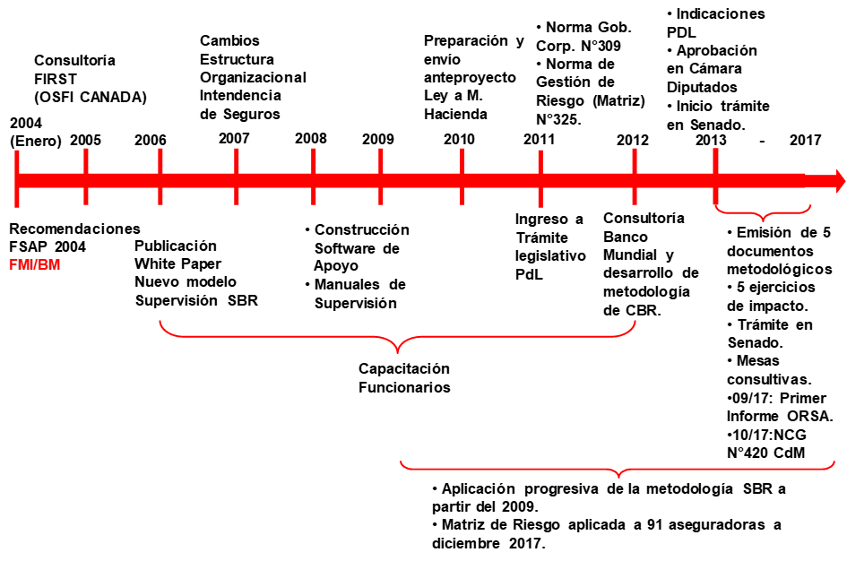
Línea de Tiempo con los principales avances

